Slide 1
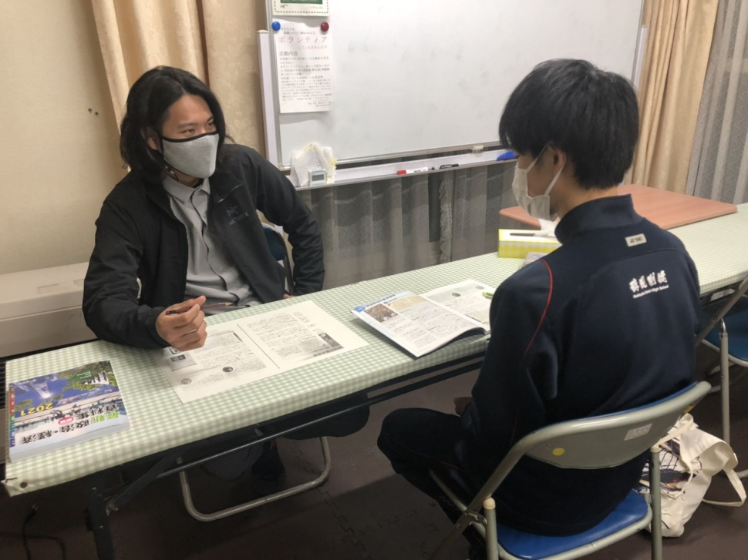
北海道 利尻町
福畑 皓生
地域おこし協力隊
発表資料
石川県
利尻町公営塾
利尻高校生への
教科教育指導
各種試験対策
2024年3月末まで
出身：
活動場所：
活動内容：
任期：
教育学研究科を修了して、利尻に来ました。
教育学が専門で、主に学校外の教育について研究していました。

Slide 2
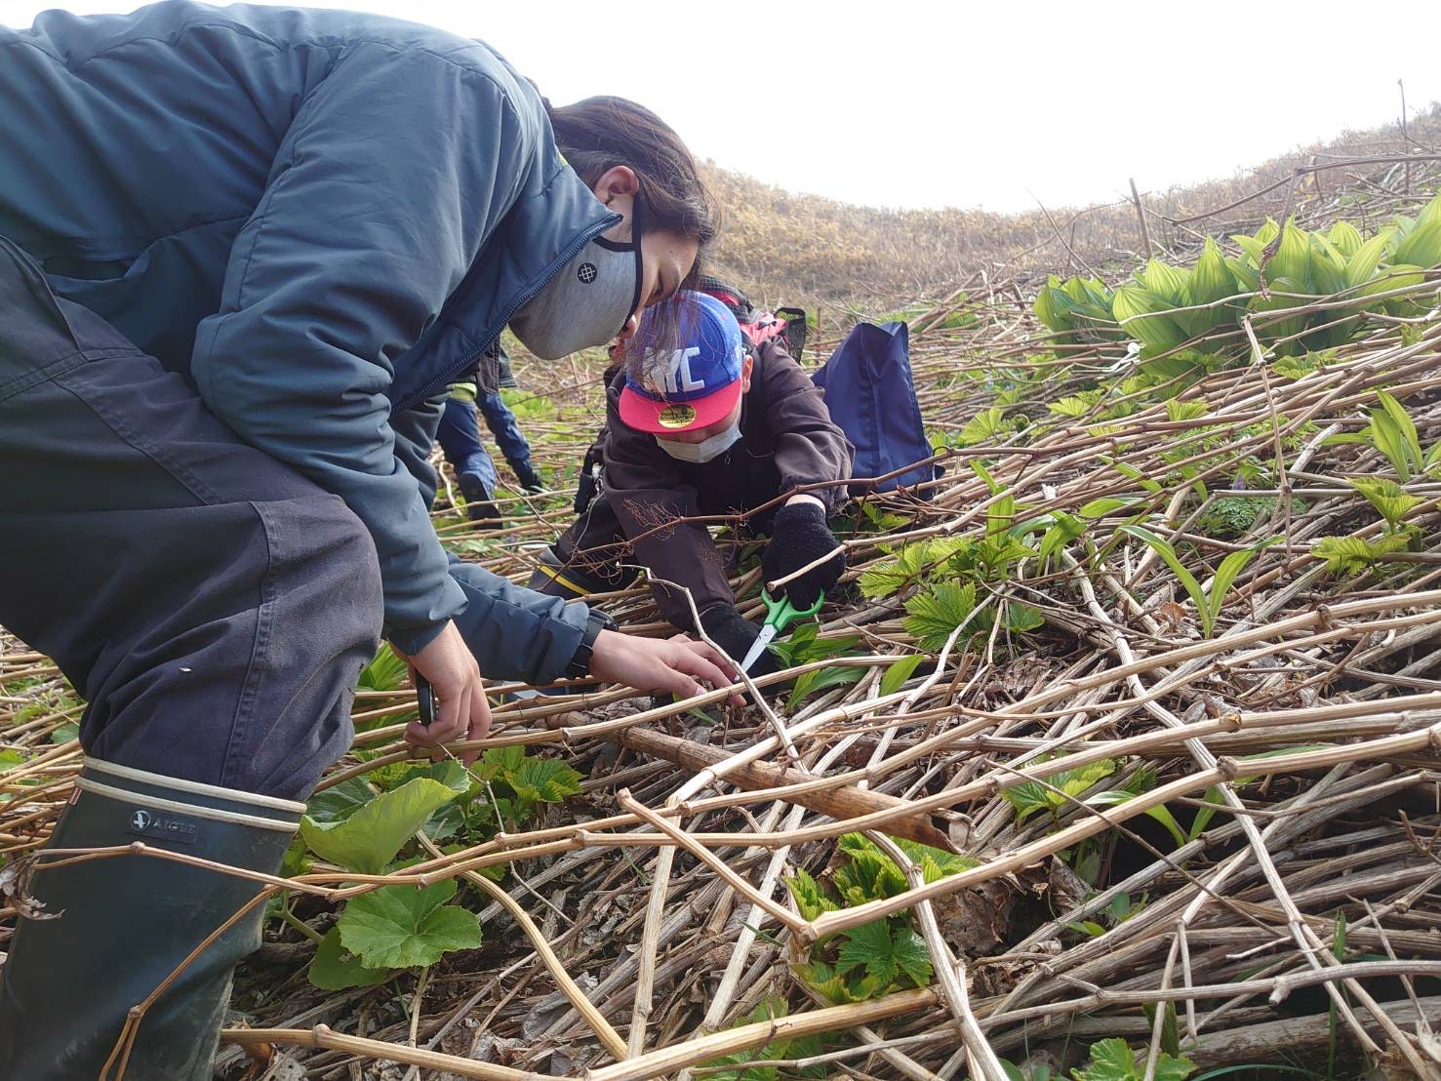
北海道 利尻町
活動内容
地域おこし協力隊
発表資料
・個別教科指導
・公務員試験対策
・英検対策
・長期休暇課題集中期間
・英会話(映画鑑賞)
・環境学習(山菜採取 調理)
テキストテキストテキストテキストテキストテキストテキストテキストテキストテキストテキストテキストテキスト

Slide 3
来年度以降の
スケジュール
北海道 利尻町
地域おこし協力隊
発表資料
・これまでの活動の継続
教科指導やその他試験対策を継続する。映画を用いた英会話指導や山菜採
りを用いた環境学習のような教育活動も続けて行きたい。
・野外教育事業への着手
学校外での教育活動(主に利尻島を活用した)を「利尻アクティビティ」ととも
に企画していく予定である。
・研究学会への活動実践報告
利尻島での野外教育事業に独自性を持たせ、その効果を測定したものを学会
にて発表したいと考えている。

Slide 4
来年度以降への足掛かりとして
北海道 利尻町
地域おこし協力隊
発表資料
公営塾の目的は、利尻高校への進学率増加となっている。高校進学を機に、利尻島に残るという選択肢を肯定的なものにするためには、「もっと利尻島に居たい」「ずっと利尻島に居たい」と思ってもらう必要がある。
そのために、教科教育や部活動以外の部分で利尻島を選んでもらうというルートもあると考えている。そのために、利尻島の自然や文化に積極的に触れてきた。
それら自然や文化を咀嚼して、利尻島の子供たちに還元していけるような事業を考えている。来年度中の実現を目指す。
テキストテキストテキストテキストテキストテキストテキストテキストテキストテキストテキストテキストテキスト

